Slide 1
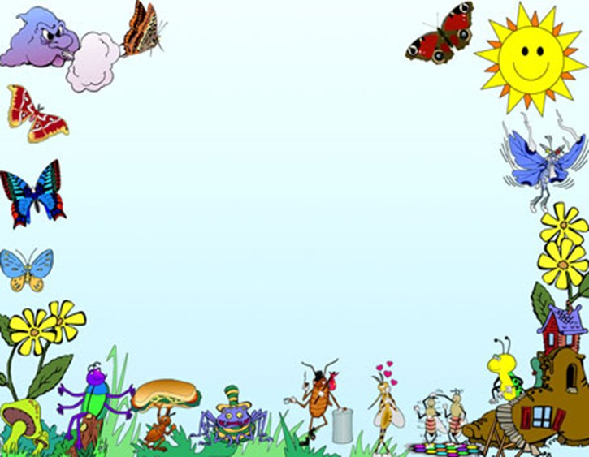
Без- табигать балалары
13 октябрь көнне “Карлыгач” балалар бакчасына йөрүче нәни китап укучылар Балтач үзәк балалар китапханәсенә кунакка килде. Кунакларны керпе белән тиен көзге урманга сәяхәткә алып бардылар. Урман җәнлекләре табышмаклар, күңелле сораулар биреп балаларның табигатьне яратуларын, уй, фикерләрен сынадылар. Балалар иртәсе экологияга багышланган “Без табигать балалары” дигән презинтация белән үрелеп барды.

Slide 2
